Slide 1
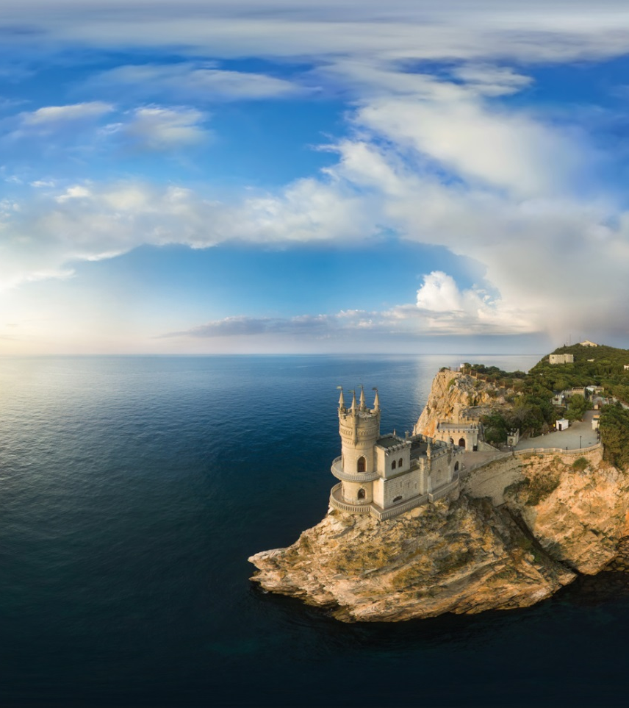
Инициативы БАНКА РОССИИ ПО внедрению ФИНАНСОВОЙ ГРАМОТНОСТИ в образовательный процесс Республики Крым
Барилюк Николай Николаевич Советник управляющего
Отделением по Республике Крым Южного главного управления Центрального Банка
Российской Федерации

Slide 2
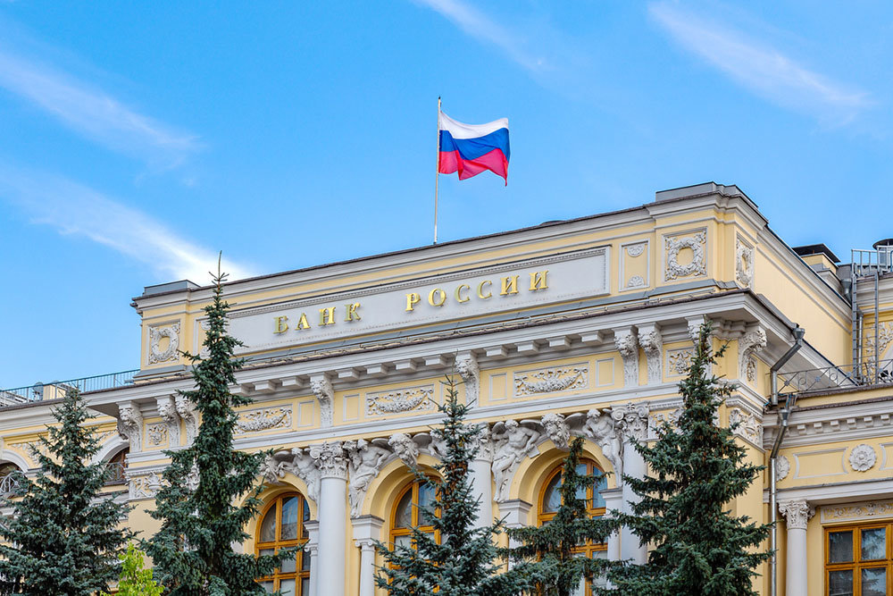

Банк России – Мегарегулятор:
отвечает не только за эмиссию денег и стабильную работу банков, но и за эффективность всей финансовой системы страны.
Создание условий для обучения основам финансовой грамотности – среди приоритетов Банка России
    Финансовая грамотность – важнейшее условие финансового благополучия граждан

Slide 3




Основные направления деятельности Банка России в области финансовой грамотности
Внедрение элементов ФГ во ФГОС и образовательные программы различных уровней образования | Подготовка и апробация учебно-методических материалов по ФГ | Обеспечение подготовки и повышения квалификации педагогических работников по ФГ | Онлайн обучение
Notes:
Стратегия повышения финансовой грамотности определяет основные направления деятельности Банка России и предусматривает:
1. Проведение региональных мероприятий по повышению финансовой грамотности обучающихся в образовательных организациях;
2. Повышение квалификации на базе региональных институтов образования;
3. Проведение социологического опроса среди педагогов, управленцев и родителей по внедрению финансовой грамотности в образовательные программы дошкольных организаций»
4. Запуск статистической отчетности о реализации финансовой грамотности в образовательных организациях» с 1 сентября 2018 г.
5. Разработка методических рекомендаций для педагогов, реализующих курс «Основы финансовой грамотности»»
6. Разработка дополнительных общеразвивающих программ для детей.

Slide 4
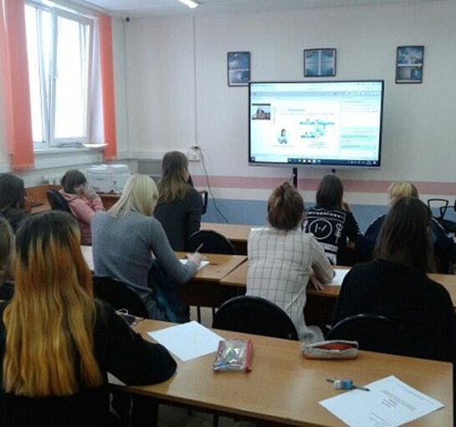






ПРОЕКТЫ БАНКА РОССИИ В ОБЛАСТИ ПОВЫШЕНИЯ
ФИНАНСОВОЙ ГРАМОТНОСТИ на 2021 год
Всероссийский финансовый зачет
Онлайн-опросы в ЮФО и СКФО
Очные мероприятия
Онлайн проекты
Олимпиады,
универсиады
ДОД и выставки Банка России
ДОЛ-игра (игры по финансовой
грамотности)
Подготовка волонтеров финансового просвещения

Slide 5
Уголки финансовой грамотности
Участники проекта: 200 библиотек всех регионов Республики Крым
Прошли обучение основам финансовой грамотности 147 сотрудников библиотек Республики Крым
Запланировано распространение практики организации уголков финансовой грамотности в общеобразовательных организациях Республики Крым
83,9%
Notes:
Для продвижения финансовой грамотности среди населения России Центробанком был запущен информационный сайт с полезными материалами и памятками по правилам поведения, безопасности и т.д. Все материалы написаны понятным языком, также есть обучающие видеоролики и видео лекции. Можно воспользоваться калькуляторами для расчета процентов, а также проверить есть ли у организации лицензия Банка России.
Адрес сайта вы можете найти на оборотной стороне вашей рабочей тетради.

Slide 6








УЧЕБНО-МЕТОДИЧЕСКИЕ МАТЕРИАЛЫ
БАНКА РОССИИ
УМК «Основы финансовой грамотности» для 8–9 классов
Сборник
демонстрационных материалов
для проведения занятий
для детей-сирот и детей, оставшихся без попечения родителей
Методические рекомендации по организации повышения квалификации педагогических работников
FINCULT.INFO
Методические рекомендации
по разработке курса в школе
Методические рекомендации
по включению курса
в колледжах, техникумах
Учебное пособие для начальной школы, дошкольных образовательных организаций
Notes:
Для внедрения педагогам необходимы учебно-методические материалы и методические рекомендации по разработке образовательных программ. Банк России в тесном взаимодействии с Минпросвещения России, РАО, ведущими вузами и экспертами-методологами разработал ряд методических материалов, структуру курса, тематическое планирование с почасовой разбивкой по темам, учебно-методические пособия. Все разработки готовы к использованию и предусматривают последовательное изучение основ финансовой грамотности от простого (ДОО) к сложному (ВУЗы), постепенное накапливание знаний. Материалы находятся в открытом доступе на информационном портале Банка России fincult.info.
Для спикера: образовательные организации могут выбирать любые учебники для реализации программ по ФГ на своё усмотрение. Наша задача рассказать о своих разработках, но решение за педагогом.
Кроме того, Банк России оказывает консультационную поддержку по вопросам внедрения. Любая образовательная организация может обратиться в Отделение Банка России в своем регионе.
В настоящее время разрабатываются методические рекомендации по организации изучения ФГ и учебно-методические комплекты для обучающихся, преподавателей среднего профессионального и высшего образования.

Slide 7





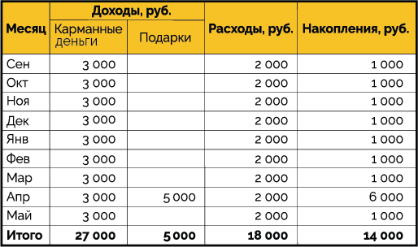
АКТУАЛЬНЫЕ ТЕМЫ ОБУЧЕНИЯ
Цифровая и инвестиционная грамотность. Начинающий инвестор. Грамотный инвестор.
Финансовое мошенничество, в том числе КИБЕРМОШЕННИЧЕСТВО
Жизнь
Здоровье
Дом
Дача
Машина
Страхование, в том числе ОСАГО
Деньги
С деньгами на ТЫ
Виды кредитов и займов
Кредит есть, денег нет
Финансовый план подростка
и другие
Notes:
Процесс внедрения одинаков для всех уровней образования. Решение о необходимости внедрения финансовой грамотности образовательная организация принимает самостоятельно, дополнительных согласований с органами исполнительной власти и Банком России не требуется. Предлагаем реализовать внедрение финансовой грамотности в образовательный процесс в три этапа: изучение существующих методик, определение формата и составление рабочей программы, и непосредственно реализация курса.
На этапе подготовки рекомендуется:
- самостоятельно ознакомиться с методическими рекомендациями для соответствующего уровня образования;
- посетить семинар / прослушать вебинар по обмену опытом и узнать, как коллеги внедряют финансовую грамотность, с чем сталкивается образовательная организация и как избежать ошибок.
На основании полученных знаний возможно приступить к составлению программы. Выберите формат, подходящий Вам (обязательный курс или элективный, модуль в рамках смежной дисциплины или дополнительное занятие, курс для профильных групп или для непрофильных и т.д.), определите количество часов (16, 35, 68, 72 и т.д.) и длительность курса (полугодие, год, два и т.д.), составьте рабочую программу, исходя из рекомендованной структуры.
Включить курс в учебный план (утвердить рабочую программу согласно установленному в образовательной организации регламенту). Используйте материалы информационно-просветительского портала Банка России fincult.info для наполнения занятий актуальной и интересной информацией (статьи, видеоролики, статистика, истории из жизни, интерактивные тесты и игры и т.д.), зарегистрируйтесь на онлайн-урок Банка России и разнообразьте таким образом свою программу.
Как мы уже сказали, на всех этапах Банк России оказывает консультативную и экспертную поддержку педагогам, организует и принимает участие в различных тематических мероприятиях для педагогов на федеральном и региональном уровнях. В частности, в апреле 2020 актуальные вопросы образования и финансовой грамотности обсуждали в онлайн формате в рамках Московского международного салона образования. Также в апреле представители Банка России и педагоги опорных школ приняли участие в Ежегодной конференции «Информационные технологии для Новой школы». В рамках вебинаров рассмотрели особенности проведения занятий в рамках предметов Обществознание и Информатика, педагоги дали множество полезных советов и прикладной информации.
*Для спикера: Записи вебинаров есть на сайте мероприятия. В данной части рекомендуется, в первую очередь, дополнить выступление информацией о прошедших или планируемых в регионе тематических мероприятиях.

Slide 8


Работа с аудиториями вне периметра образования:
ключевые результаты
Посетители Fincult.info (в среднем за месяц)
Кол-во просмотров онлайн-уроков
по финансовой грамотности
463 572
2 900 000
1 700 000
> 100 000
подписчиков страниц в социальных сетях
90 400
2018 год
2020 год
2018 год 2020 год
Участники онлайн-зачета по финансовой грамотности
478 000
Охват мероприятиями для граждан
предпенсионного
и пенсионного возраста (человек)
442 624
> 35 000 000
просмотров в социальных сетях
в рамках продвигающих кампаний по финансовой грамотности
300 000
73 840
2018 год
2020 год
2018 год
2020 год

Slide 9
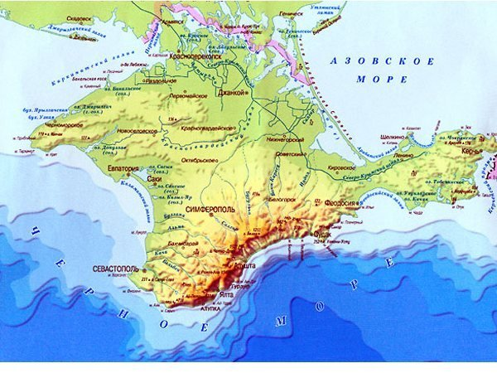
Опорные ДОО:
- «Звездочка» п. Школьное Симферопольского района
- «Искорка» г. Феодосия
- «Аленький цветочек»
г. Симферополь
- «Непоседа»
пгт. Красногвардейское
Опорные школы в городах и населенных пунктах:
- г. Симферополь - 5
- г. Евпатория - 1
- г. Судак - 1
- г. Феодосия - 1
- г. Белогорск - 1
- г. Ялта - 1
- г. Джанкой - 1
- Бахчисарайский район:
с. Табачное
- Сакский район:
с. Фрунзе, с. Орехово
- Симферопольский район:
с. Тепловка, с. Денисовка
Детские дошкольные
организации
Опорные школы

Slide 10
ДОСТУПНОСТЬ
Подключиться могут школьники на территории
всей страны, от Калининграда до Петропавловска-Камчатского
ИНТЕГРАЦИЯ
Темы соответствуют учебникам по финансовой грамотности Банка России и Минфина России,
что позволяет легко встроить уроки в школьную программу
СТАНДАРТЫ
Информационные продукты разработаны
по единым стандартам с учетом особенностей целевой аудитории
«ЖИВЫЕ КОММУНИКАЦИИ»
Возможность задать вопрос и получить ответ профессионала в прямом эфире

Slide 11
РЕЙТИНГ РЕГИОНОВ ЮФО ПО ОНЛАЙН-УРОКАМ
ФИНАНСОВОЙ ГРАМОТНОСТИ

Slide 12

Статистика участия в онлайн-уроках образовательных организаций Республики Крым с 2017 по 2020 год

Slide 13
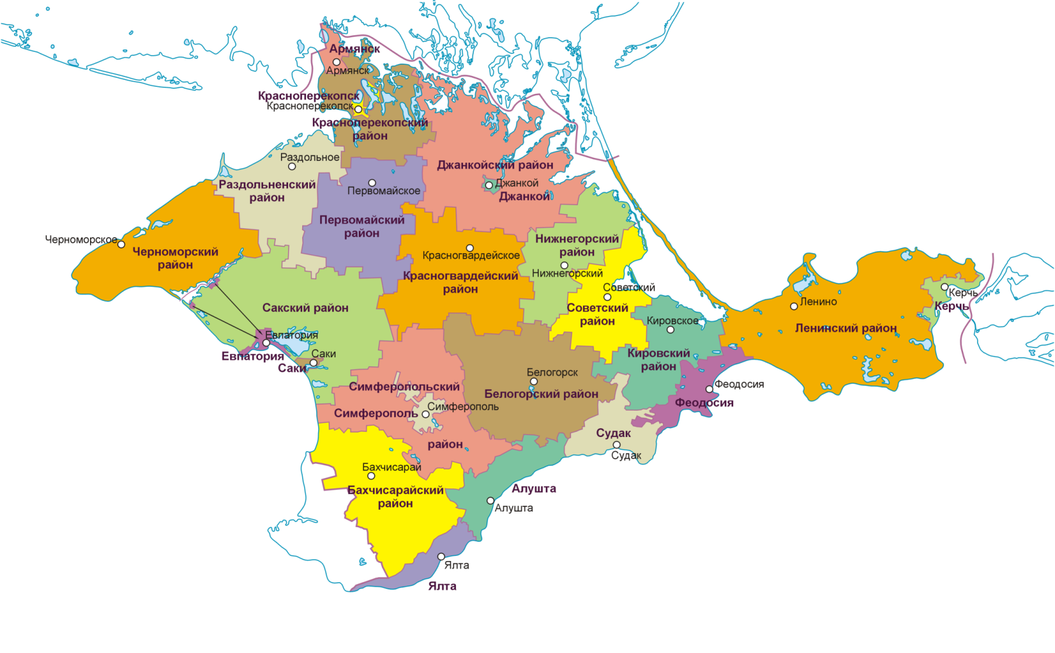

РЕЙТИНГ РЕГИОНОВ Республики Крым
по охвату школ-участников онлайн-уроков по финансовой грамотности
Регионы Республики Крым с наибольшим количеством школ - участников онлайн-уроков Банка России:
Советский район;
Белогорский район;
Красноперекопский район;
Судак и Керчь
39%
20%
6%
17%
21%
4%
22%
63%
33%
17%
18%
20%
47%
17%
Регионы Республики Крым, школы которых не приняли участие в весенней сессии онлайн – уроков Банка России:
Ленинский район,
Кировский район,
Алушта,
Армянск
33%
7%
3%

Slide 14
Рейтинг 15 наиболее активных школ-участников онлайн-уроков Банка России (по количеству уроков)
«Фрунзенская средняя школа» Сакского р-на | 120
«Курская средняя школа» Белогорского р-на | 76
«Новосельская средняя школа» Черноморского р-на | 30
«Криничненская средняя школа» Белогорского р-на | 21
«Партизанская школа» Симферопольского р-на | 20
«Зеленогорская средняя школа» Белогорского р-на | 16
Ильинская средняя школа Сакского р-на | 16
Средняя школа № 4 г. Джанкой | 16
«Школа № 2» г. Керчь | 15
Школа-гимназия № 1 г. Судак | 13
«Школа № 12» г.Феодосия | 12
«Школа №4» г. Бахчисарай | 11
«Цветочненская средняя школа» Белогорского р-на | 11
«Мельничновская средняя школа» Белогорского р-на | 10
«Красногвардейская школа №2» Красногвардейского р-на | 10

Slide 15
Участники проекта Банка России «ДОЛ-игра» в разрезе регионов Республики Крым
Загородный лагерь
Лагерь на базе образовательной организации

Slide 16
КАК ПРИНЯТЬ УЧАСТИЕ?
ВЕСЕННЯЯ СЕССИЯ: 21.01.2021 - 23.04.2021
ОСЕННЯЯ СЕССИЯ: сентябрь – декабрь 2021
ВЫБРАТЬ ТЕМУ,
дату и время урока на сайте
http://dni-fg.ru
ПОДАТЬ ЗАЯВКУ
для предварительной регистрации
ПРИНЯТЬ УЧАСТИЕ
в онлайн-уроке, накануне проверить оборудование
ОТПРАВИТЬ ОТЗЫВ
организаторам
ПОЛУЧИТЬ СЕРТИФИКАТ
после обработки отзыва
ДОЛ-ИГРА
Отправить организаторам заполненную форму отчета и несколько фотографий процесса игры по адресу otchet@doligra.ru
Провести игру
с детьми в ДОЛ
Получить сертификат после обработки отчета
Скачать игры
на сайте
http://doligra.ru

Slide 17

Банк России: «Финансовая культура»
САЙТ Банка России
fincult.info
Раздел: Преподавание
Справочные материалы
Методические материалы
Обучающие материалы и т.д.
Раздел:
База знаний

Slide 18
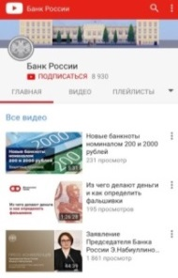
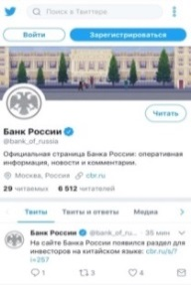
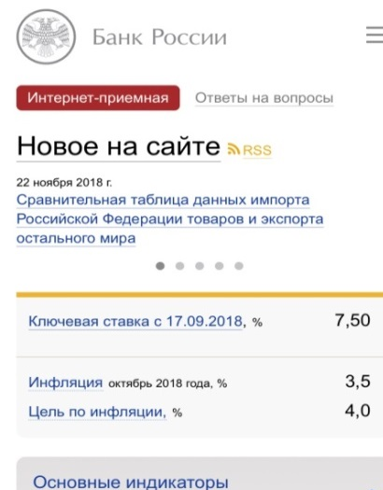
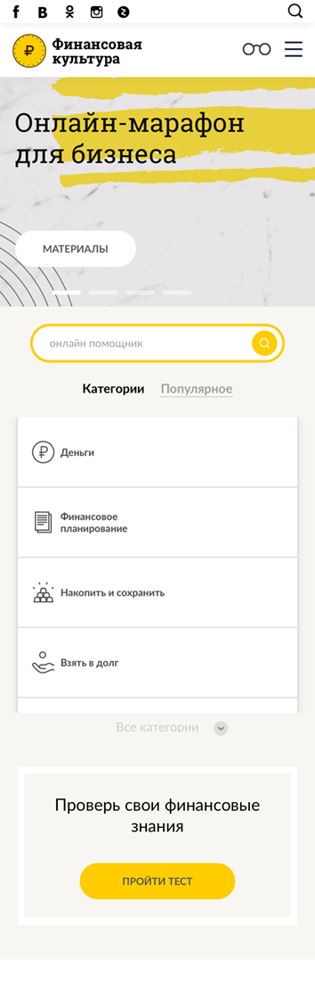
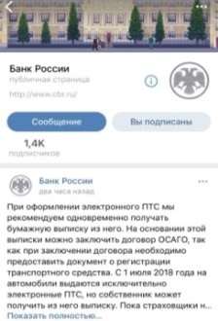
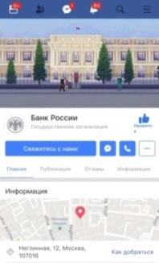
БАНК РОССИИ В СЕТИ ИНТЕРНЕТ
cbr.ru
Fincult.info
youtube.com
twitter.com
vk.com
facebook.com
Дни финансовой грамотности http://dni-fg.ru

Slide 19
Спасибо
за внимание

